Slide 1
Cahier des charges
Rechercher des hébergements dans une ville au choix.
Le choix de la ville se fait par un formulaire de recherche
L’existence de filtre pour affiner les recherches, possédants un logo par filtre et un effet au survol.
Compatible Google Chrome et Mozilla Firefox
Version Dekstop : plus de 992px
Version tablette : entre 768px et 992px
Version mobile: moins de 768px
Image optimisé pour le chargement
Chargement des logos sur Font Awesome
Police importé de Google Font
Balise sémantique utilisé : Header, Nav, Section, Article, Footer, etc.
Utilisation de flexbox pour l’agencement du site et de ses composants
Valide aux validateurs CSS et HTML

Slide 2


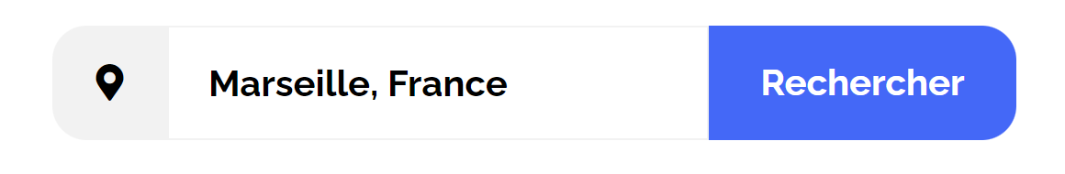
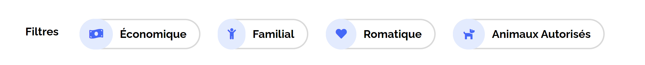
Présentation visuelle
Dekstop
Header : logo + menu =
Formulaire :
Filtres :

Slide 3
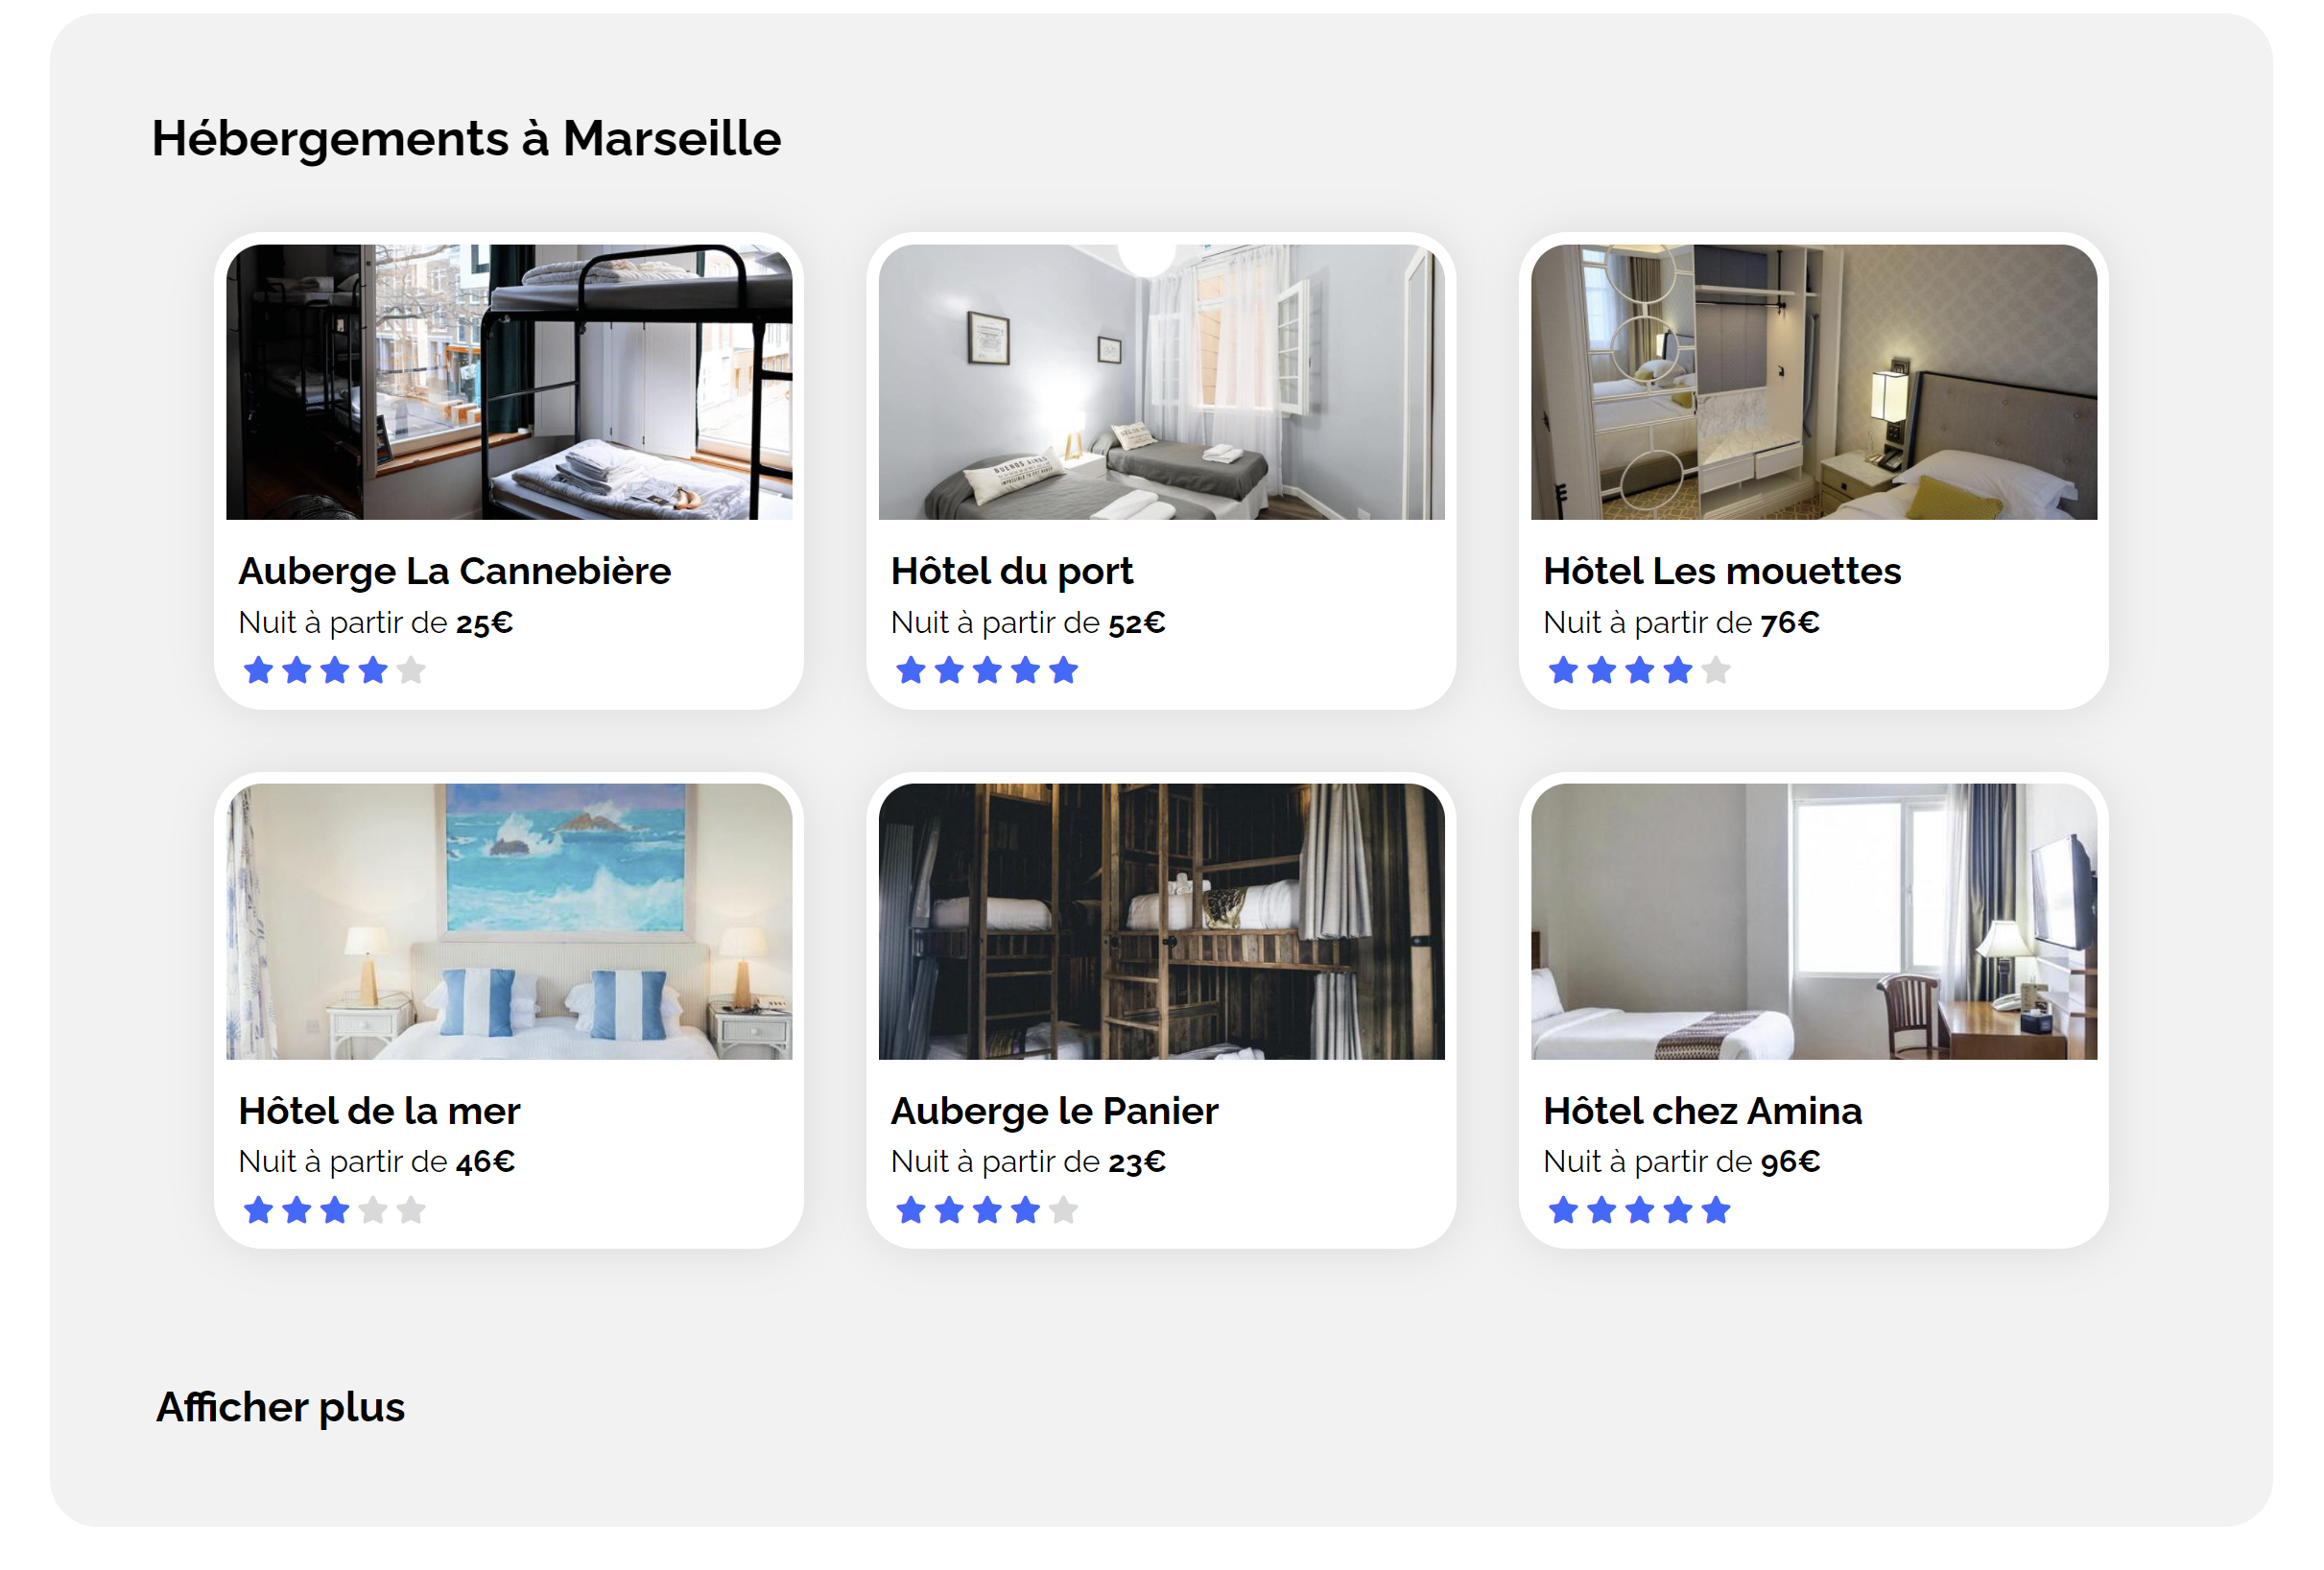
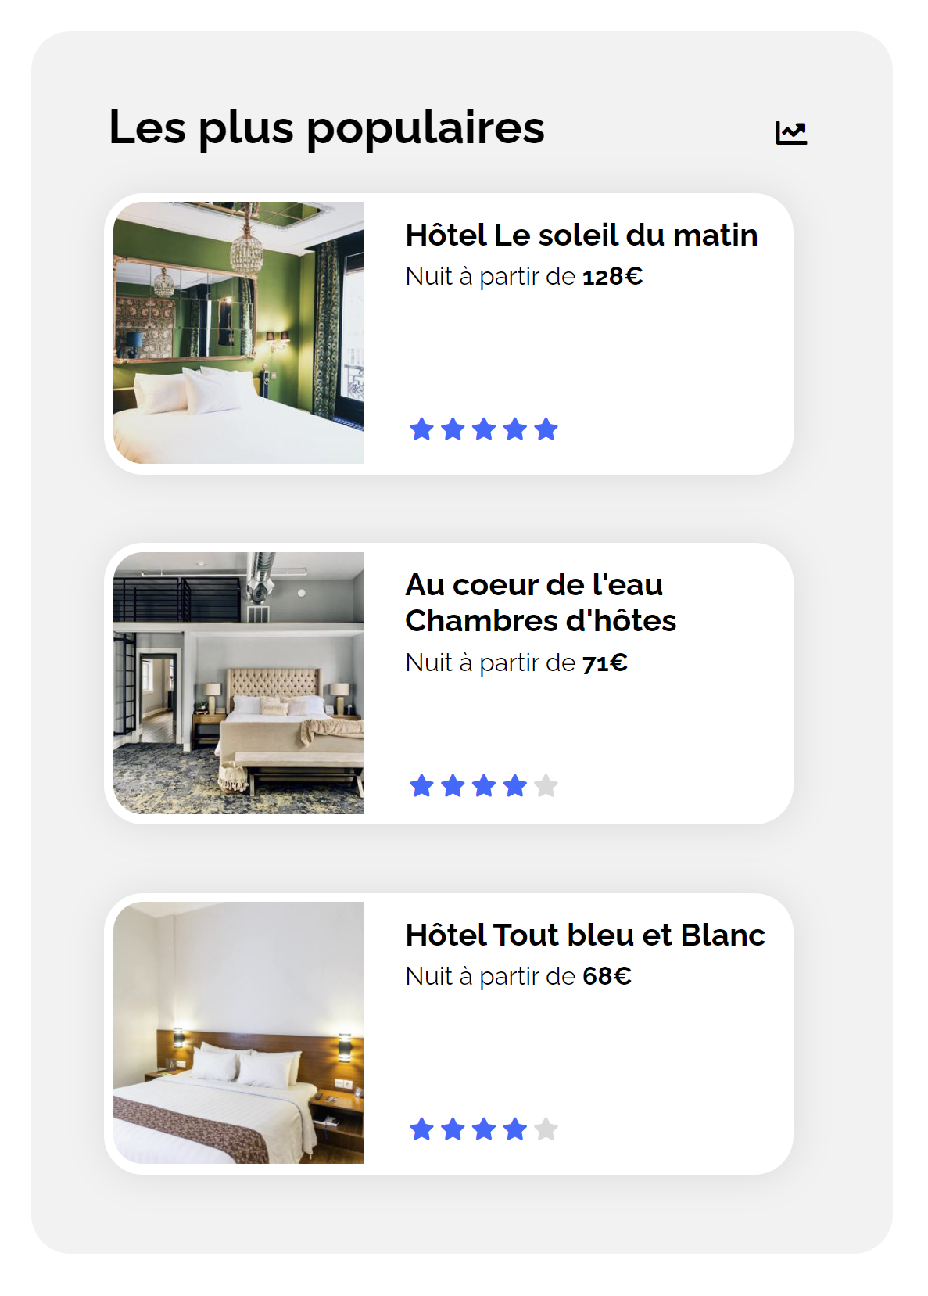
Présentation visuelle
Bloc hébergements :
Bloc populaires :

Slide 4
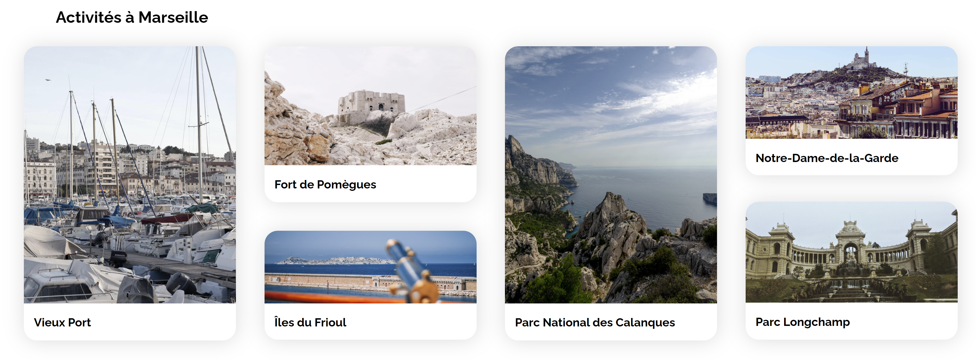
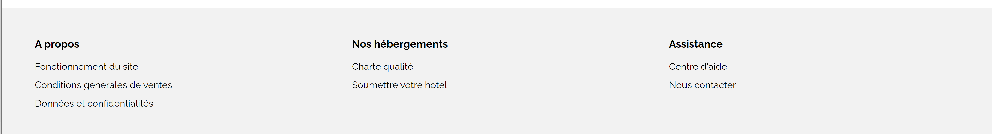
Présentation visuelle
Bloc activités :
Footer :

Slide 5
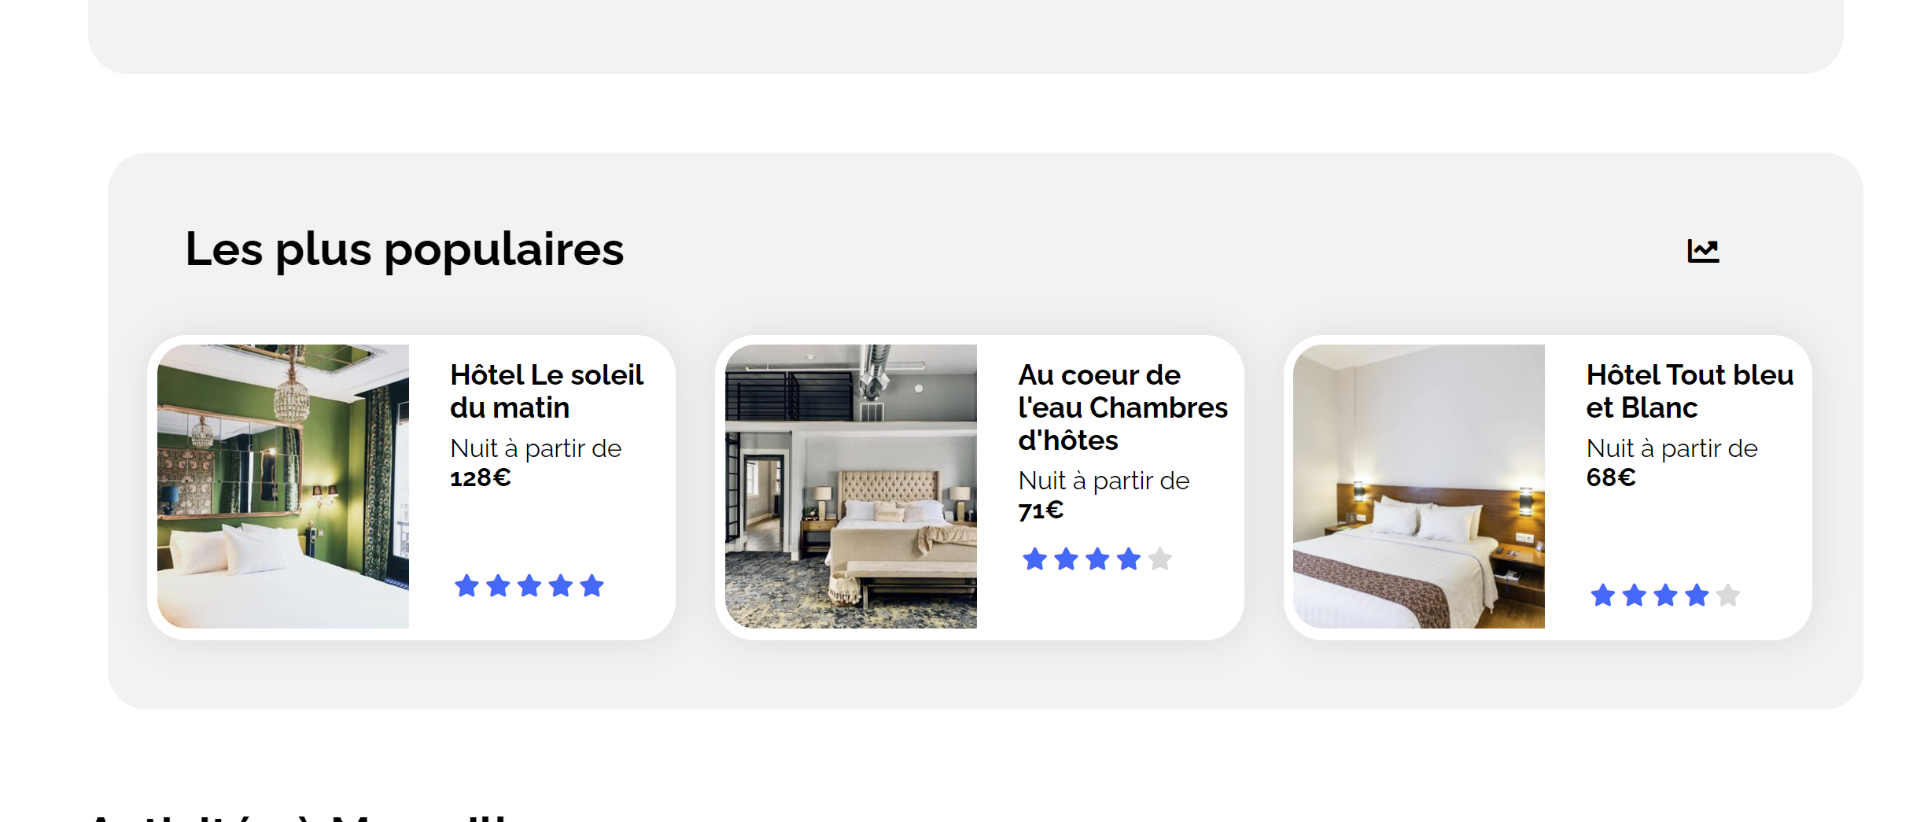
Présentation visuelle
Tablette :
Bloc populaires sous le bloc des hébergements :

Slide 6
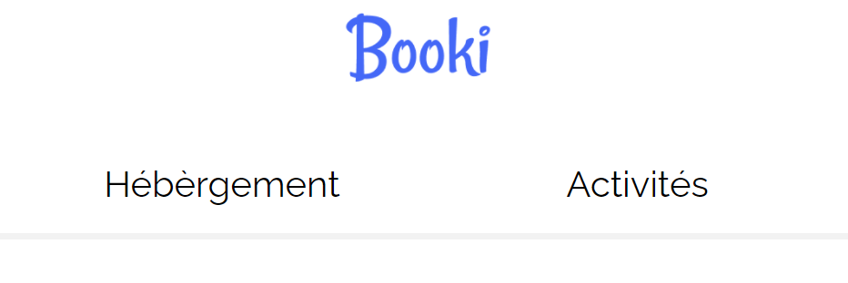
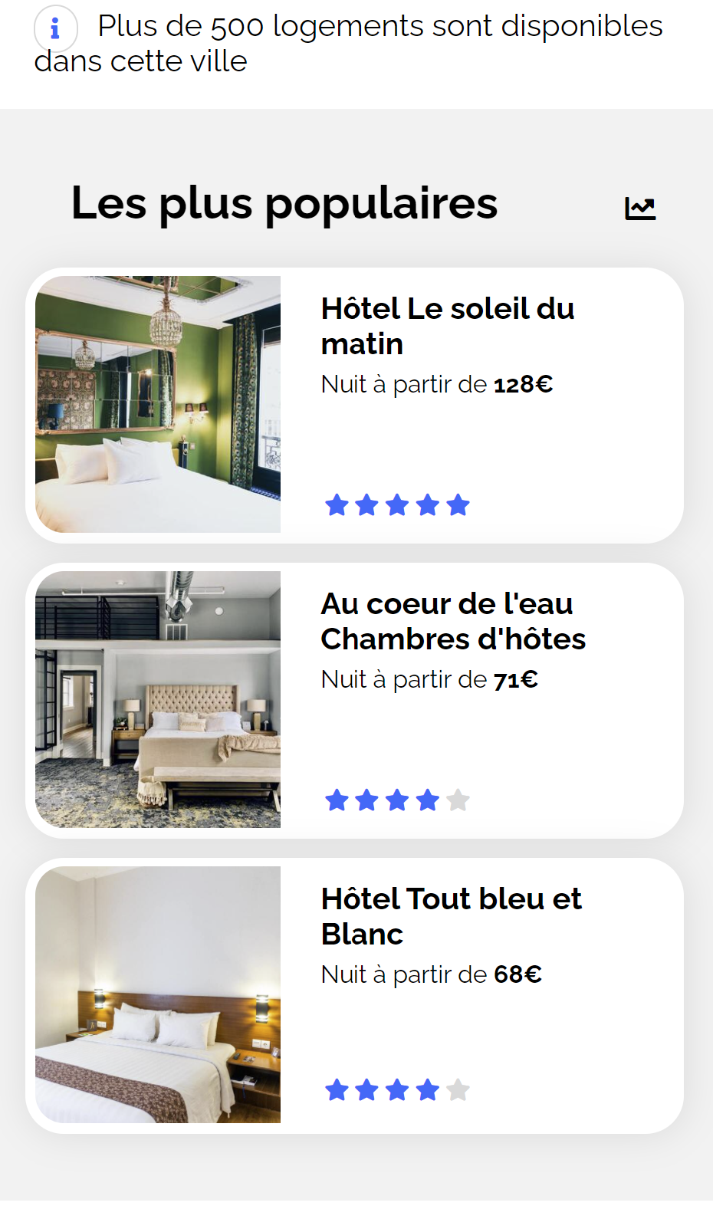
Présentation visuelle
Mobile :
Le menu prend la largeur de la page :
Le bloc populaires remonté en 1e position:

Slide 7
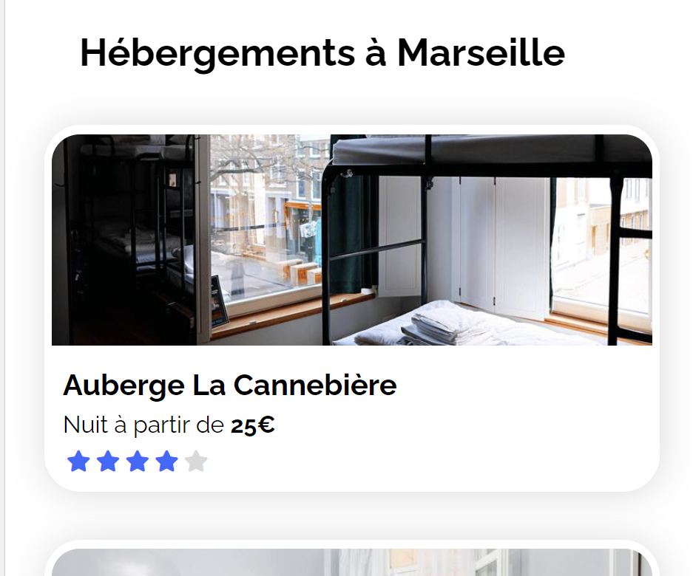
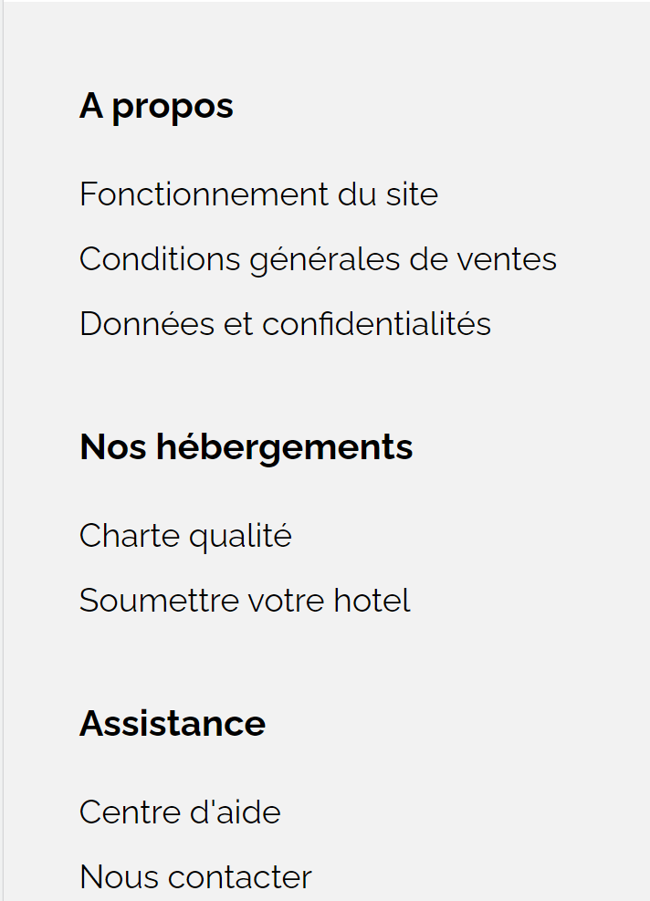
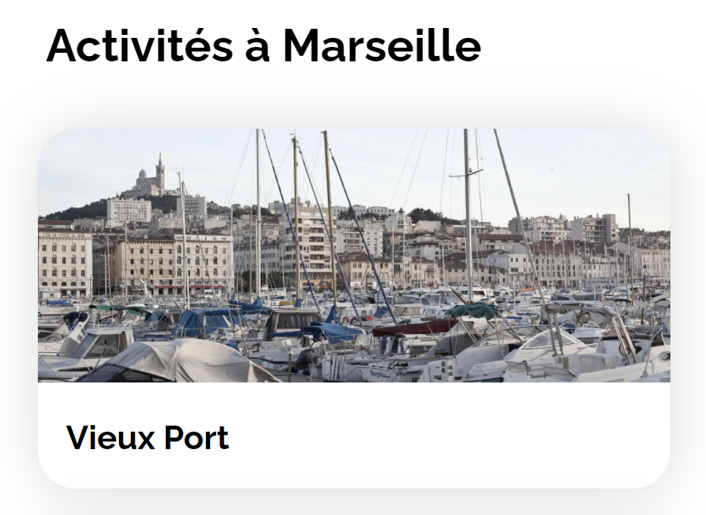
Présentation visuelle
Hébergements centrés et sur toute la largeur :
Activités centrés et toutes formatées dans la même taille :
Footer centrés et à la verticale :

Slide 8
Présentation du code
HTML :
CSS :
Header
Article Hébergements
Article Populaires
Article Activités
Footer
Version Desktop ( 992px + )
Version Tablette ( 768px – 992px )
Version mobile ( 768px - )

